Slide 1
Belajar Mengetik Struktur, Urutan Angka, dan Tabel
Oleh Ilham Setia Bhakti, S.Kom.

Slide 2

Mengubah Jenis Huruf
Huruf pada dokumen dapat diubah dengan jenis huruf yang lain.

Slide 3
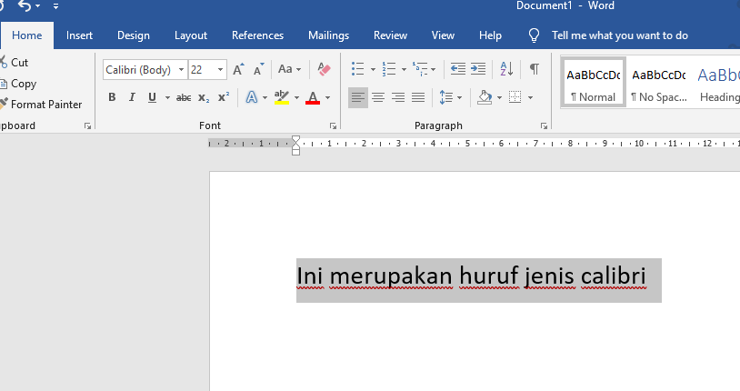
2
1

Slide 4
Latihan 1
Ini adalah huruf georgia
Ini adalah huruf simsun
Ini adalah huruf pacifico

Slide 5
Latihan 2
Ini adalah huruf lucida
Ini adalah huruf Impact
Ini adalah huruf Chiller

Slide 6
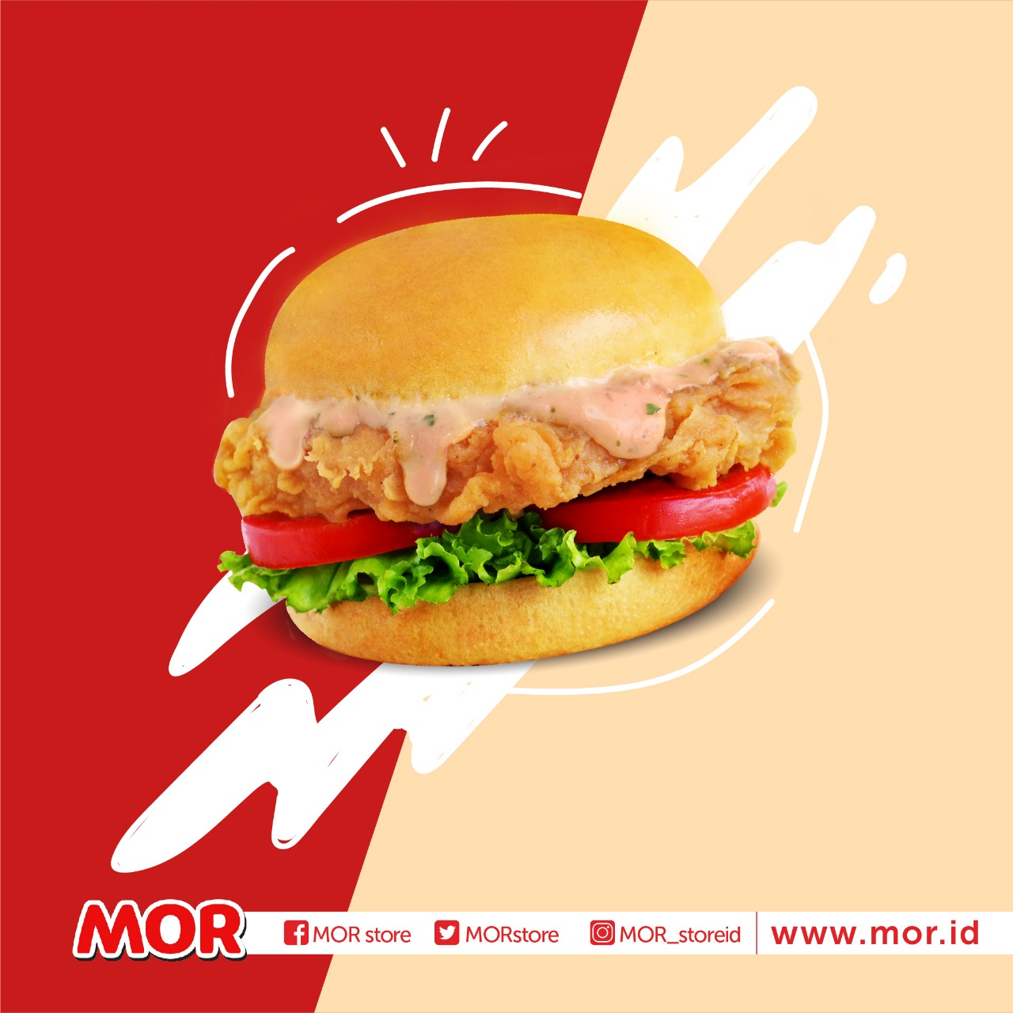
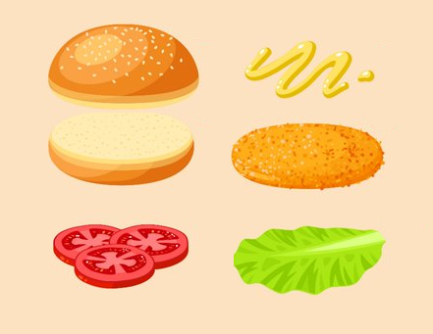
B. Membuat Simbol
Kita dapat membuat simbol untuk mengurutkan struktur. Contoh:
Struktur Burger
Roti
Saus
Tomat
Selada
Daging

Slide 7
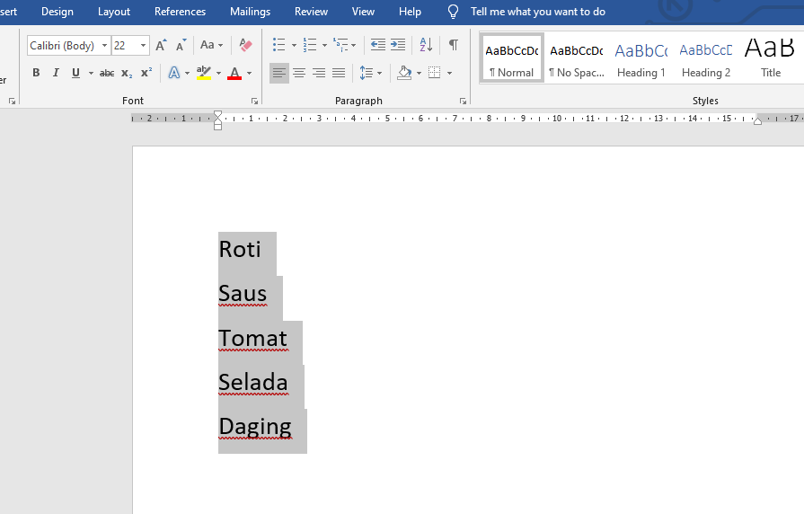
2
1

Slide 8
Latihan 1
Struktur Pop Ice:
1 sachet pop ice coklat
1 gelas es batu
1 sdm gula pasir
100ml air

Slide 9
Latihan 2
Struktur Tempe Goreng:
1 papan tempe
3 siung bawang putih
1 sdm ketumbar bubuk
1 sdt garam

Slide 10
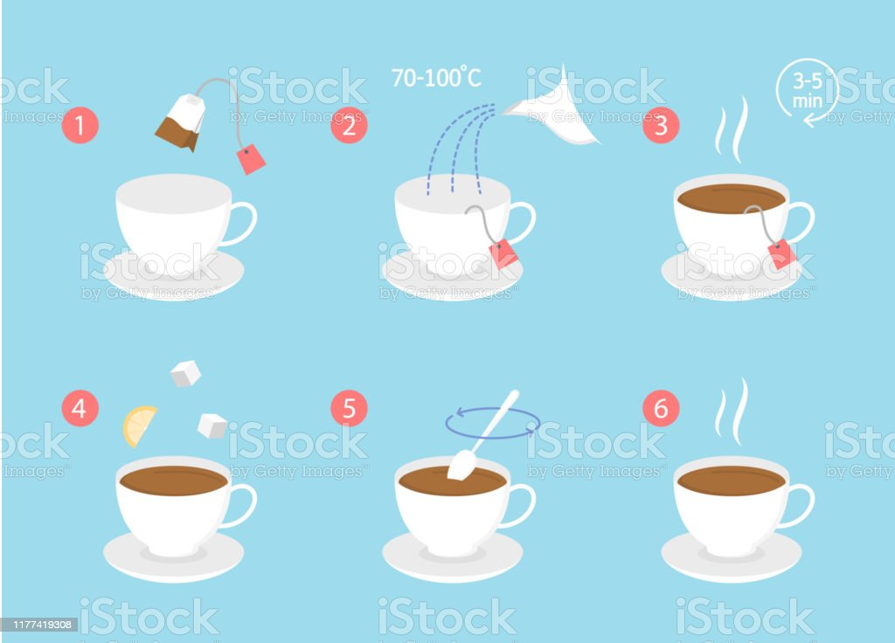
C. Membuat Urutan Angka
Kita membuat urutan angka untuk mengurutkan langkah. Contoh:
Algoritma membuat teh:
Siapkan kantung teh
Masukan air hangat
Celupkan kantong teh
Tuang sedikit gula
Aduk sampai rata
Sajikan

Slide 11
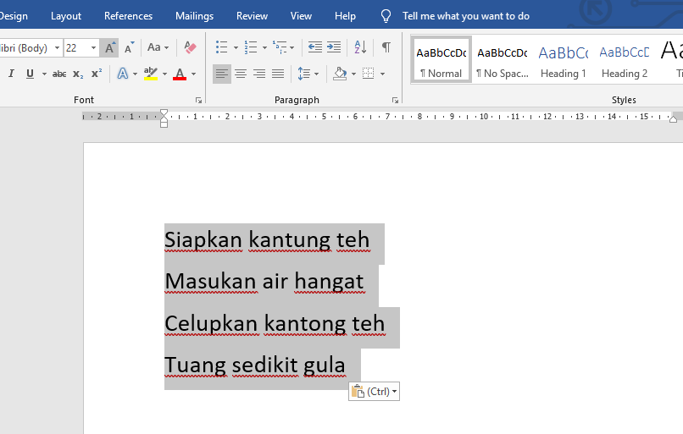
2
1

Slide 12
Latihan 1
Algoritma membuat pop ice:
Hancurkan es batu
Masukkan pop ice
Tuangkan air
Aduk sampai merata

Slide 13
Latihan 2
Algoritma membuat tempe goreng :
Potong tempe
Haluskan bawang putih
Masukkan tempe
Goreng dlm minyak panas

Slide 14
D. Membuat Tabel
Tabel digunakan agar membaca informasi secara mudah
Senin | Selasa | Rabu
MTK | B. Sunda | TIK
IPA | PKN | B. Indo

Slide 15
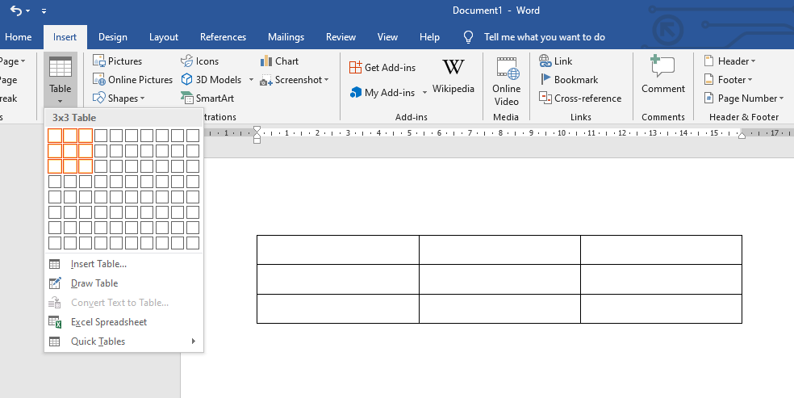
1
2

Slide 16
Senin | Selasa | Rabu
MTK | B. Sunda | TIK
IPA | PKN | B. Indo

Slide 17

E. Menyimpan Dokumen
Setelah itu hasil ketik kalian disimpan ke dalam komputer (Save).
+ S

Slide 18
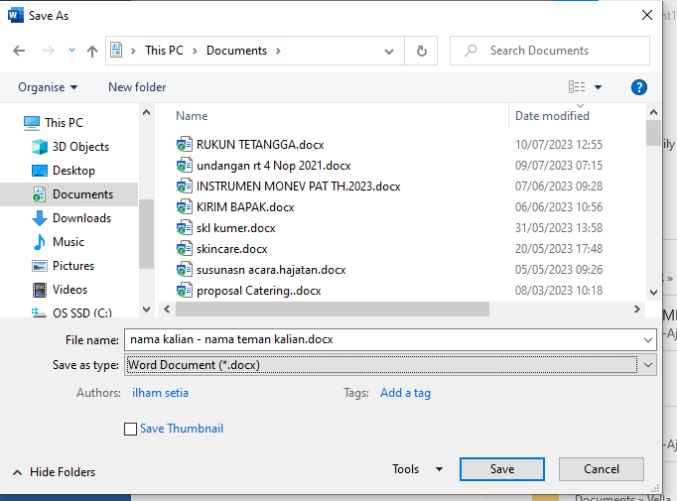
1
2

